Slide 1
TRANSPORTE AÉREO
COMPENSACIONES
Y
OTROS PAGOS AL USUARIO
ENERO 2016

Slide 2
Valor Total Pagado a los Pasajeros por Compensaciones y
Otros Pagos al Usuario – Enero 2016
5,261 Millones de pesos en “Compensaciones y Otros Pagos al Usuario” durante el mes de ENERO DE 2016

Slide 3
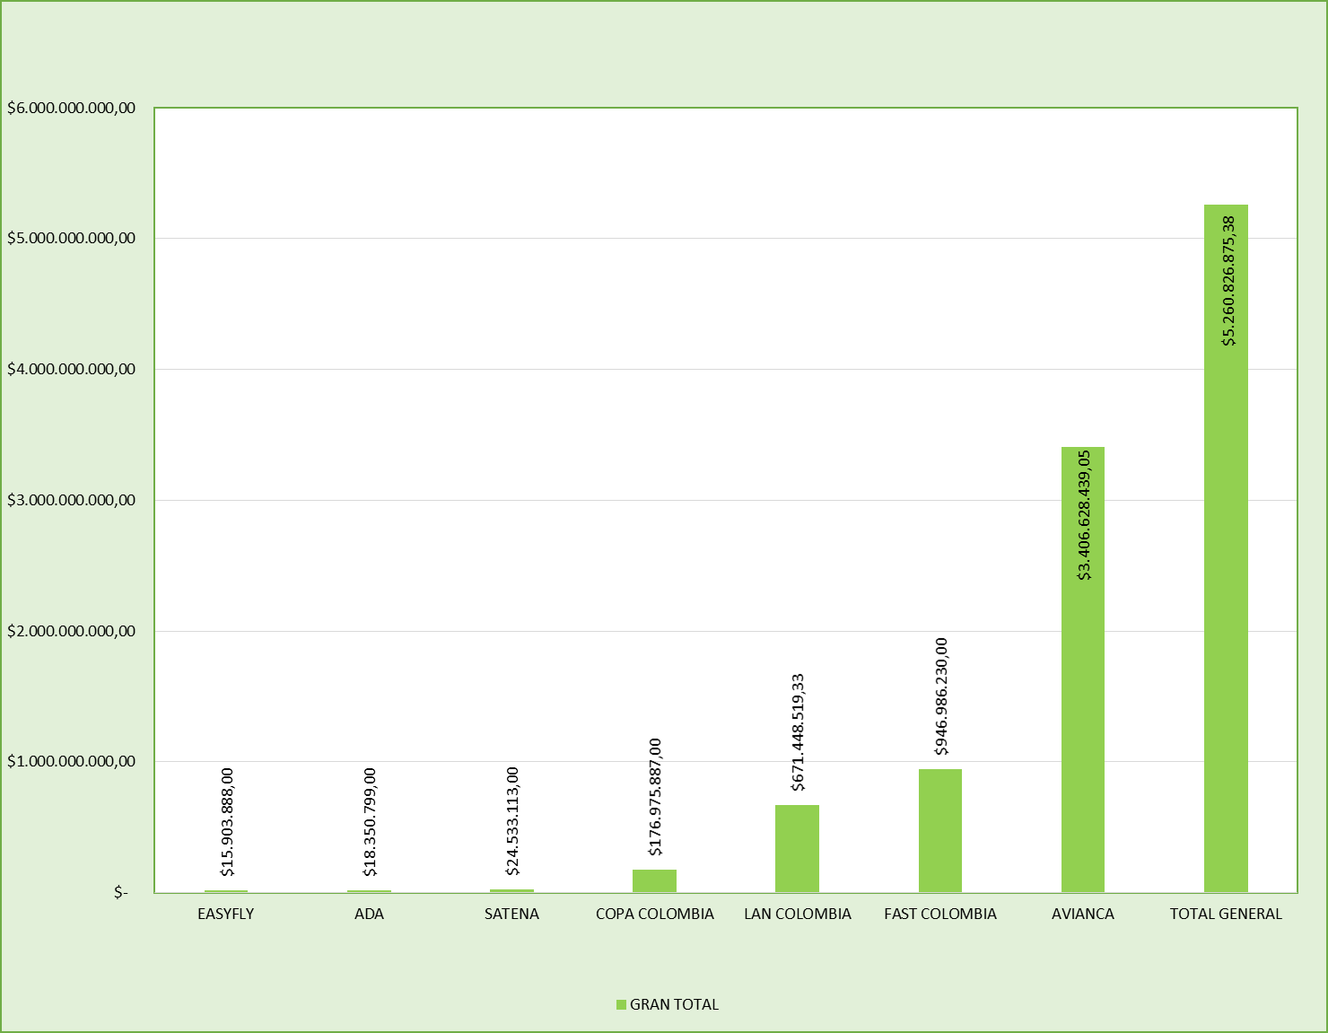
Total Compensaciones y Otros pagos al Usuario Enero 2016

Slide 4
Número de Compensaciones y Otros Pagos al Usuario por cada 100.000 Pasajeros – Enero 2016

Slide 5
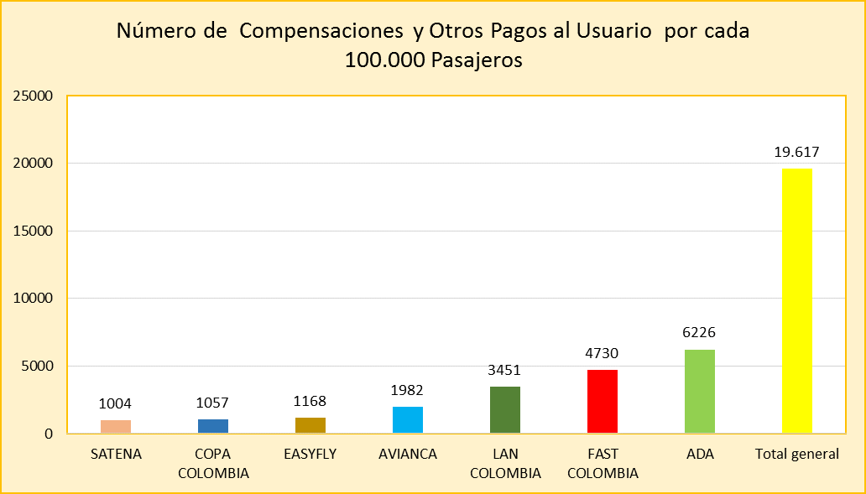
Compensaciones y Otros Pagos al Usuario por
cada 100.000 Pasajeros - Enero 2016

Slide 6
% PASAJEROS AFECTADOS POR AEROLINEA
ENERO 2016

Slide 7
Valor Pagado a los Pasajeros por MOTIVO
Enero 2016
5,261 Millones de pesos en “Compensaciones y Otros Pagos al Usuario” durante el mes de ENERO DE 2016

Slide 8
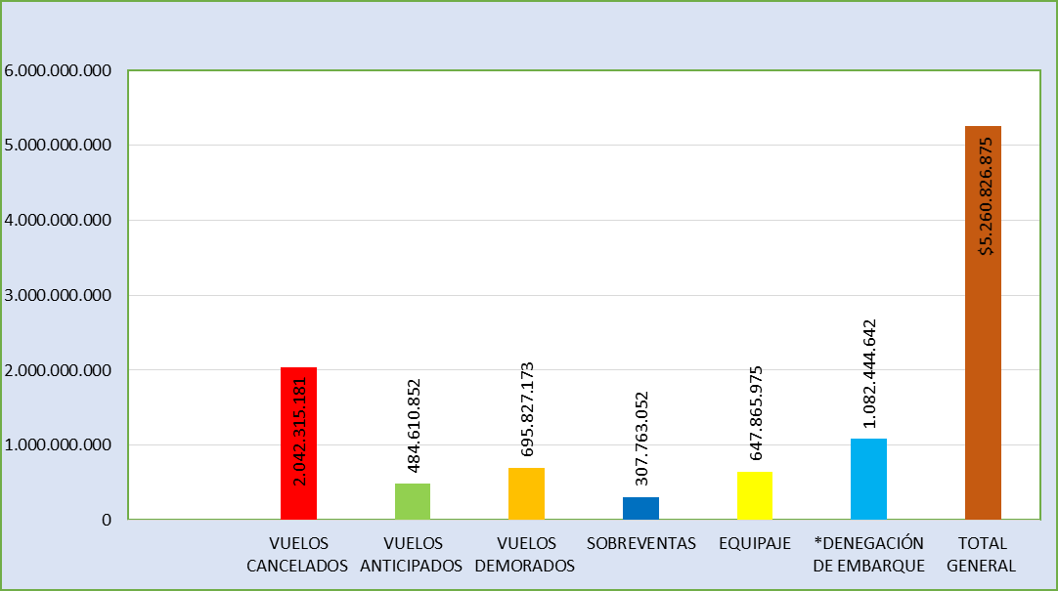
Valor Pagado a los Pasajeros por MOTIVO
Enero 2016

Slide 9
“Compensaciones y Otros pagos al usuario”
Enero 2016
En el mes de enero las aerolíneas reportan información de OTROS PAGOS AL USUARIO que por mera liberalidad y sin estar obligadas a ello entregan a sus pasajeros con ocasión de operaciones irregulares cuyas causas obedecieron a factores externos o fuera de control de las aerolíneas.
Para el mes de enero de 2016 se consolidan los valores reportados (compensaciones (causas internas)+ otros pagos al usuario (causas externas)).

